Slide 1

Шаблоны: Расширенные инструменты
Занятие №26

Slide 2
1. BBCode

Slide 3
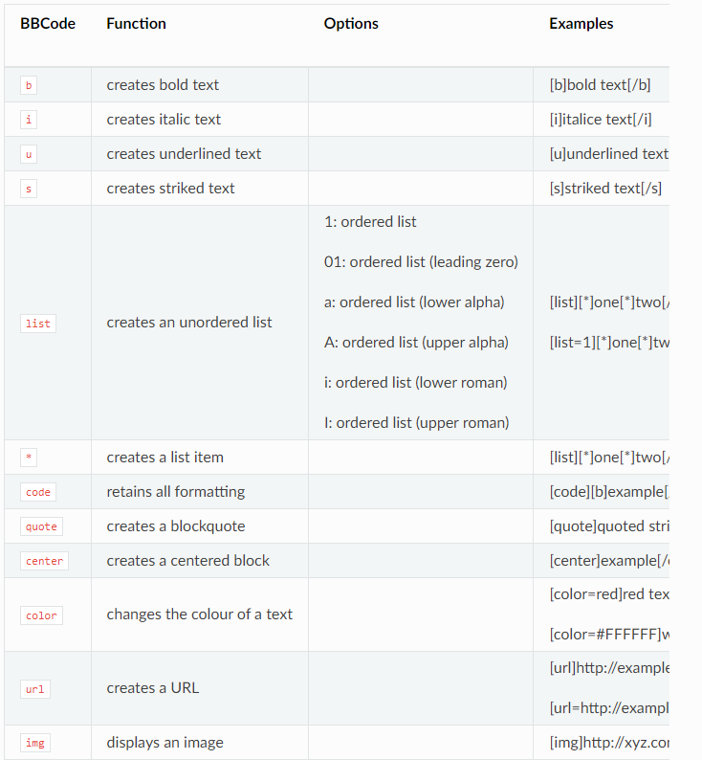
1. BBCode
Язык разметки, используемый для форматирования сообщений на многих электронных досках объявлений (BBS) и форумах.
Для форматирования текста используются теги, подобные тегам HTML, но, в отличие от них, заключённые в квадратные скобки.
Перед отображением страницы движок форума производит разбор текста и преобразование его в HTML-код.

